Slide 1
Lógica de Programação e Algoritmos
Fernanda Fretes

Slide 2
Apresentação
Fernanda Fretes
Professor
Plano de ensino
Estratégias

Slide 3
Lógica de Programação e Algoritmos
Fernanda Fretes
Algoritmo é o conjunto de instruções e regras para uma determinada atividade seja executada.

Slide 4
Lógica de Programação e Algoritmos
Fernanda Fretes
Tudo que fazemos podemos transformar num script.
Vamos tentar:
Que tal trocar uma lâmpada?

Slide 5
Lógica de Programação e Algoritmos
Fernanda Fretes
O mestre mandou...
Fazer o que?

Slide 6

Lógica de Programação e Algoritmos
Fernanda Fretes
Na programação, é você que ensina o computador o que deve ser feito.

Slide 7
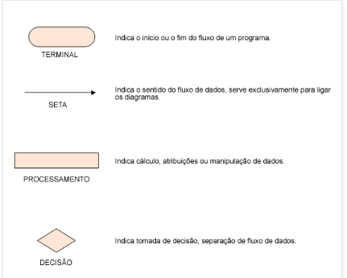
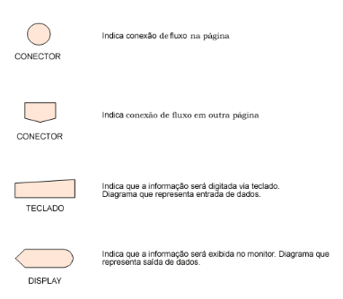
Fluxograma – Notação Gráfica
Fernanda Fretes

Slide 8
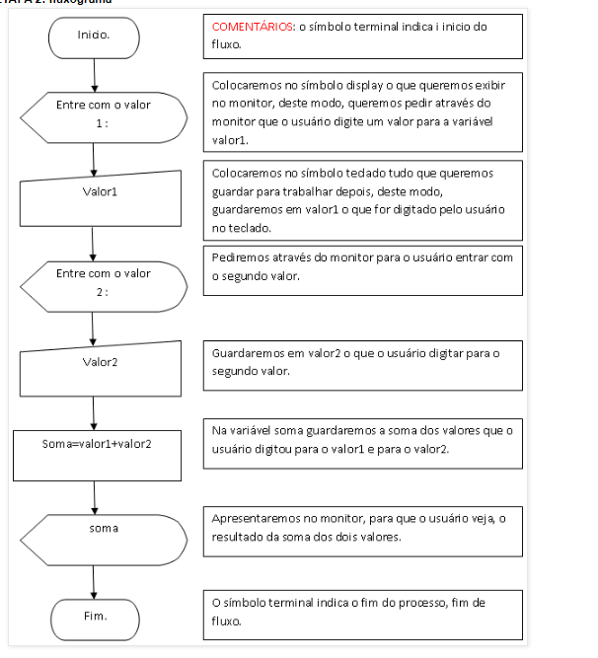
Fernanda Fretes

